Slide 1
Evacuation elevators in an underground metro station: A Virtual Reality evacuation experiment 地下地鐵站的疏散電梯：虛擬現實疏散實驗
作者:Mossberg, A., Nilsson, D., & Wahlqvist, J. (2021)
Fire Safety Journal, 120, 103091..
Keywords
Underground metro station、Evacuation elevators、
Human behaviour、Exit choice、Accepted waiting time、
Virtual reality (VR) experiments、Head mounted display (HMD)
地鐵站、疏散電梯、人類行為、離開選擇、
接受的等待時間、虛擬現實 (VR) 實驗、頭戴式顯示器（HMD）
指導老師:柳永青
報告人:蔡培詩

Slide 2
簡介
雖然地下地鐵站一般位於地下幾層，但也有許多例外，世界上有幾個車站位於地下 85 m 以上
車站位於地下深處，疏散將具有挑戰性。可能影響疏散的兩個因素是 (1) 由於爬很多樓梯而導致的疲勞 (Ronchi, E., Norén, J., Delin, M., Kuklane, K., Halder, A., Arias, S., & Fridolf, K. ；2015) 和 (2) 行動不便的人（例如輪椅使用者）的困難 [ 6 ]。緩解這些疏散問題的一種可能方法是在疏散設計中實施疏散電梯。Ronchi, E., Norén, J., Delin, M., Kuklane, K., Halder, A., Arias, S., & Fridolf, K. (2015)

Slide 3
簡介
儘管如今疏散電梯被認為是安全的，但最近幾項問卷調查中討論的一個主題是缺乏使用電梯疏散的意願 Heyes, E., & Spearpoint, M. (2009)
電梯是否用於疏散的問題是設計的核心問題。這個問題在地下深地鐵站中尤其重要，因為到目前為止，僅在針對相對有限樣本人群的問卷調查中研究了這種情況(A. Engstrand, J. Näslund；2014)

Slide 4
Methods- Participants
受測者：134 人參與了研究(皆為隆德大學的學生)；
74 名男性 (55%) 和 60 名女性 (45%)
年齡: 18-28 歲，平均年齡為 21.1 歲
參與者被告知他們將參與一項研究，目的是研究人們如何感知地鐵站中的信息。參與者被要求表現得好像他們真實處在那裡一樣，並在地下地鐵站尋找可能有用的信息，例如下一班火車的出發時間和目的地等。沒有提供有關實驗疏散部分的信息。

Slide 5
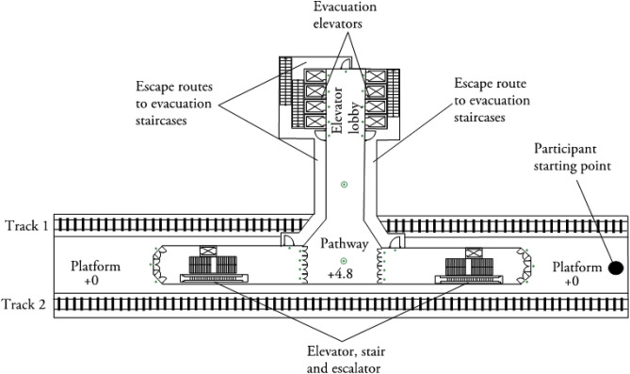
Virtual Environment
VE 是根據斯德哥爾摩規劃中的地鐵站的 3D 模型創建
電梯大廳有八部疏散電梯，可以通過一條通道到達，該通道從平台通過樓梯、自動扶梯和防火防煙隔間的電梯進入
從每一層到電梯大廳層的電梯不能在 VE 中使用。從第一個隔間，可以通過側門到達通往疏散樓梯的逃生路線。
另一條疏散路徑是通過三扇敞開的玻璃門通往電梯大廳。如果選擇這條路徑，也可以通過電梯大廳內的三個不同的門到達逃生樓梯。
圖2.車站佈局概覽。
門上方的小圓點顯示了出口標誌在模型中的位置。

Slide 6
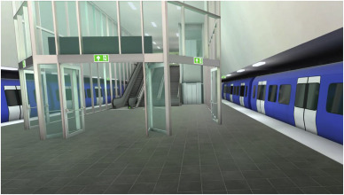
Virtual Environment
圖3.在 VE 中看到的通往電梯大廳層的保護隔間。通過玻璃門可以看到通往通道的電梯、樓梯和自動扶梯。

Slide 7
研究場景
研究和比較了採用不同疏散措施的四種情景。這些場景包括:
1.Base-line scenario
2.Enhanced scenario-增強引導系統的場景
（例如，提供更多信息的語音警報消息和閃爍的綠燈以引導人們）
3.Smartphone scenario-具有智能手機引導的場景
4.Timer scenario-具有顯示倒數計時器的計時器的場景電梯上方

Slide 8
研究場景- Base-line scenario
瑞典建築規範所要求的基本引導系統，即緊急出口標誌和帶有基本疏散消息的語音警報，但未提及電梯疏散。電梯大堂的電梯在電梯門上方有疏散標誌。
Notes:
環保駕駛風格(Barkenbus, 2010)

Slide 9
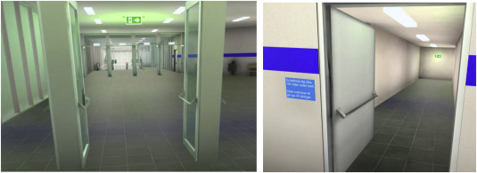
研究場景- Enhanced scenario
疏散標誌用綠色閃爍燈（左）
和通向其中一個疏散樓梯的門一側的藍色信息標誌（右）加強
語音警報包括電梯可以用於疏散的信息

Slide 10
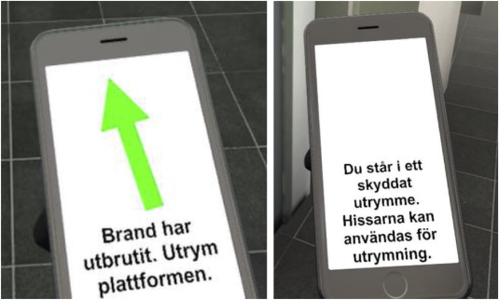
研究場景- Smartphone scenario
手機在疏散的不同階段提供的信息示例。
指向疏散方向的箭頭（左）。
被疏散者位於受保護空間且電梯可用於
疏散的信息（右）。這些信息以瑞典語提供。
在Smartphone scenario是等同於Base-line scenario與與會者提供引導箭頭和信息。到達大廳後，消息變化，並通知參與者大廳是安全區域，可以使用電梯進行疏散。當智能手機（在警報響起的同時）被開啟，手機所連接的手持控制器振動，手機開始顯示通往電梯大廳的方向

Slide 11
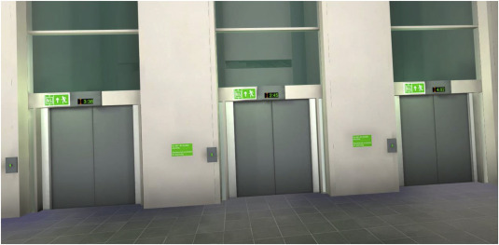
研究場景- Timer scenario
在Timer scenario是等同於Enhanced scenario
每部電梯都有一個獨立的倒數計時器。所有實驗的倒計時時間都相同，不同電梯的倒計時時間為 3 到 5 分鐘。
應該注意的是，即使計時器顯示 3-5 分鐘，當計時器達到零時電梯並沒有到達。相反，電梯在 8 分鐘後到達，這與增強(Enhanced)場景中的情況相同

Slide 12
Results
研究目標之一是研究參與者的首選離開選擇以及情景之間的偏好是否不同。
該研究的重點是比較選擇使用樓梯或電梯作為最初退出選擇的參與者人數。在計時器場景中，按下電梯按鈕後計時器出現。
因此，在離開選擇方面，Enhanced 場景和Timer 場景是相同的，因此Timer 場景的結果與Enhanced 場景的結果相結合。

Slide 13
Results
選擇使用電梯作為主要出口選擇的參與者人數，Base-line情景僅為 3% (n = 1)。
與Smartphone場景進行比較，其中 30% (n = 9) 嘗試使用電梯，與Enhanced + Timer場景相比，其中 68% (n = 48) 嘗試在疏散期間使用電梯。
Primary exit choice
Scenario | Staircase, n (%)樓梯 | Elevator from platform, n (%) 從平台的電梯 | Elevator from lobby, n (%) 大堂電梯 | Elevator in total, n (%) 電梯總數 | Total
Base-line | 32 (97) | – | 1 (3) | 1(3) | 33
Enhanced + Timer | 23 (32) | 18 (25) | 38 (54) | 48 (68) | 71ª
Smartphone | 21 (70) | – | 9 (30) | 9 (30) | 30

Slide 14
Results
如 VE 部分所述，在實驗中，平台層有兩部電梯通向通道和電梯大廳。這些電梯在 VE 中不起作用，也沒有提供呼叫按鈕。這是由於預期參與者不會使用它們，因為相鄰的樓梯相對較短。
但是，在Enhanced + Timer場景中，25% (n = 18) 的人在疏散時嘗試使用其中一部電梯。當該電梯不工作時，這些參與者中有 56% (n = 10) 選擇不在大廳嘗試電梯。這可以在表 1 中看到，其中顯示了從平台、大廳和總人數使用電梯的參與者人數。

Slide 15
 | Base-line | Enhanced + Timer | Smartphone
Base-line | – | <0.00001 | 0.0047
Enhanced + Timer | <0.00001 | – | 0.0008
Smartphone | 0.0047 | 0.0008 | –
費歇爾檢驗p值比較了不同情況下的樣本
測試表明，所有場景之間存在統計學上的顯著差異，即在Enhanced場景中使用電梯的參與者明顯多於其他場景，在Smartphone場景中使用電梯的參與者明顯多於Base-line場景

Slide 16
在Smartphone場景中，並非所有人都注意到手機指令。共有13% (n = 4)沒有注意到智能手機。
此外，注意到有 35% (n = 9) 的參與者在疏散期間沒有一直看手機，而是在途中的某個地方開始忽略它。
此外，當參與者通過所謂的關鍵點（如上所述）時，智能手機會沿途給出新的方向。然而，15% (n = 4) 的參與者注意到智能手機錯過了疏散路線上的一個航點，導致智能手機的誤導（例如，手機開始向後指向）。

Slide 17
採訪
在手機場景中，所有選擇電梯的參與者都提到他們遵循了智能手機給出的指令。然而，許多在這兩種情況下都選擇電梯的參與者在採訪中確實表達了對這種選擇的擔憂。例如，兩個參與者說：真的應該使用電梯嗎？它們可能會發生故障……但是指令說可以使用，所以我嘗試了。
（增強場景）我看到消息和警報，心想“什麼？應該在火災情況下使用電梯嗎？”。但後來我認為我最好按照說明進行操作。
在採訪中，許多參與者也對使用自動扶梯和使用電梯表達了類似的懷疑態度。這些參與者中的大多數還提到，電力驅動的東西在火災中是不可靠的。智能手機場景中一位參與者的引述就是例證：如果發生火災，您不應該使用電梯，也不應該使用自動扶梯。（智能手機場景）

Slide 18
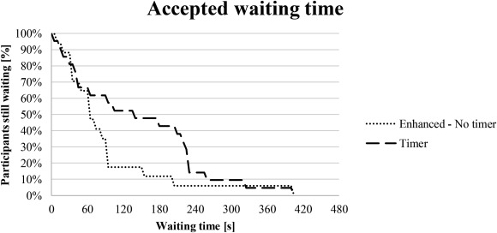
等待時間
Timer 場景中在電梯上方之計時器時，平均電梯等待時間從 89 秒（標準差為 91 秒（對於增強型場景)）增加到 149 秒，標準差為 111 秒。
接受實驗中不同場景的等待時間。
Notes:
自變量why信息有顯著的主效應，F(1, 60) = 4.79, p < 0.05

Slide 19
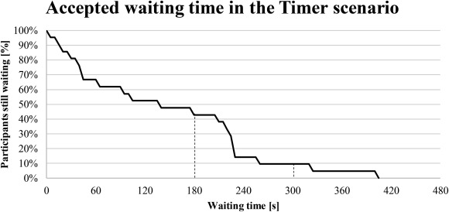
等待時間
第一個和最後一個計時器達到零的時間與Timer 場景的等待時間一起顯示.
可以看出，大約 48% (n = 10) 的參與者一直等到至少一個電梯計時器達到零。還可以看到 10% (n = 2) 的等待時間超過了所有電梯計時器達到零的時間。
Timer 場景的電梯等待時間。虛線顯示第一個和最後一個電梯計時器達到零的時間。
Notes:
自變量why信息有顯著的主效應，F(1, 60) = 4.79, p < 0.05

Slide 20
Perception and realism
當參與者被問及他們的等待經歷時，那些接受最長等待時間的人提到了車站深度標誌上的信息；並非所有人都能感知到這些信息，其他參與者提到，如果他們知道車站有多深，他們可能會等待更長時間。以下引述說明了這一點：
我看到這個標誌並想“我不能在樓梯上走 30 層，所以我最好再等一會兒”。如果我知道我在地下 100 m，我會等待更長時間。--（增強場景）
實驗結束後，參與者被要求估計他們認為該站位於地下多遠。智能手機場景中的平均值為11 m，基本場景中的平均值為12 m . 在增強和有計時器場景中，參與者認為該站位於地下 3-600 m，平均為 65 m。根據結果，這些場景中 45% (n = 32) 的參與者閱讀了有關台站深度的信息標誌。需要注意的是，其中兩名參與者一定是誤讀了標誌，並估計該站分別位於地下 300 米和 600 米。

Slide 21
Conclusion
本研究的結果表明，地下地鐵站的疏散系統設計會影響出口選擇，即樓梯和電梯之間的選擇。
此外，結果表明疏散期間可接受的電梯等待時間可能在某種程度上受到顯示電梯到達預計等待時間的計時器的影響。然而，等待時間結果沒有統計學意義，需要進一步研究。
智能手機的引導會影響出口選擇，並增加選擇電梯而不是樓梯進行疏散的疏散人數。然而，該系統的一個明顯缺陷是人們在疏散過程中開始忽略智能手機的指導，從而無法獲得所提供的信息。一種可能的解決方案是在更新指南時從智能手機引入信號，例如振動或聲音。

Slide 22
謝謝聆聽

